Slide 1
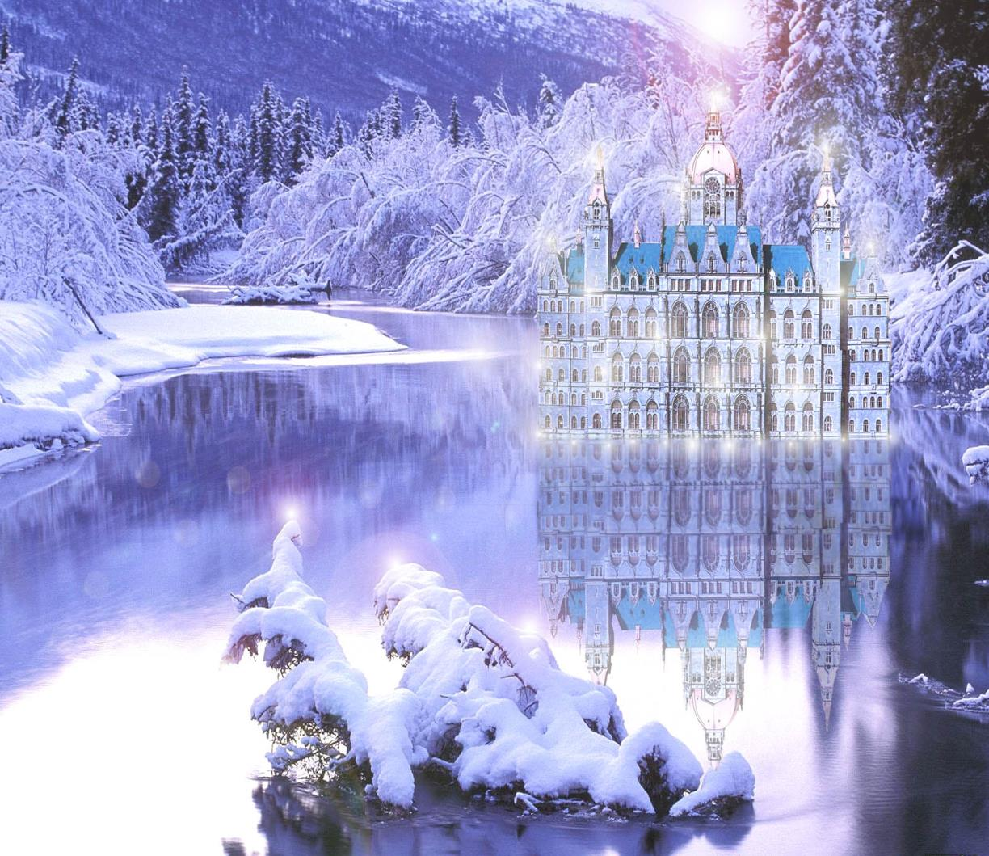
9
8
1
3
5
2
7
4
6

Slide 2
1
Слепи снеговиков
Notes:
Собери снеговиков !

Slide 3
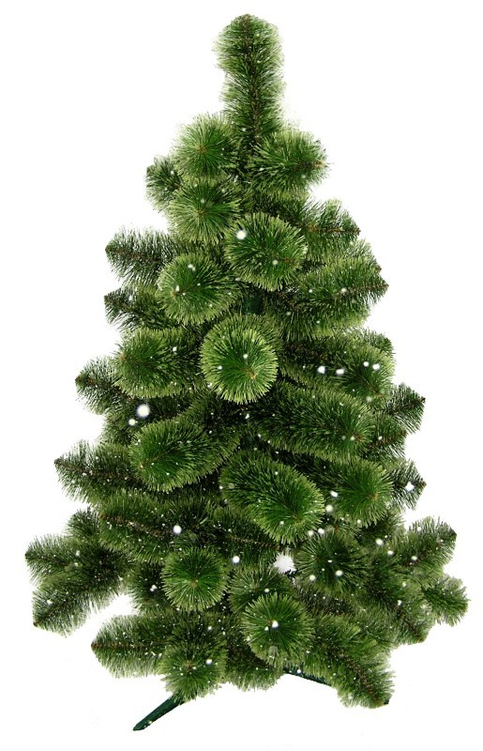
2
Укрась елочку
1+5
2+3
9
5+4
9+0
4+6
4+2
8+1
4+5
7+2
2+5
3+3
2+7
1+8
6+3
3+6
8-5
9+1
10-1
5-3

Slide 4
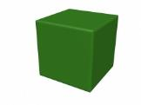
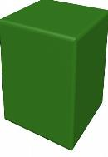
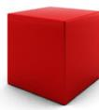
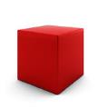
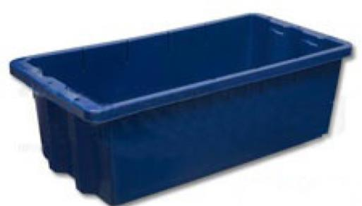
3
Наполни коробку
Notes:
Сложи в красный ящик все большие геометрические фигуры.
, в синий ящик все маленькие ,в жёлтый только прямоугольники и квадраты .

Slide 5
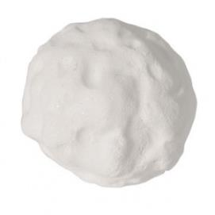
4
Найди соседей
6
1
2
8
3
7
8
5
9
10
Notes:
Впиши пропущенные цифры .

Slide 6
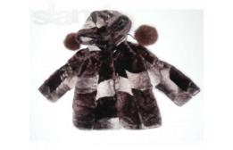
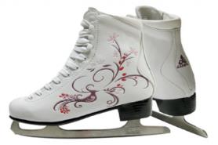
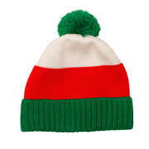
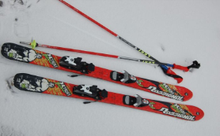
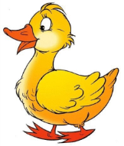
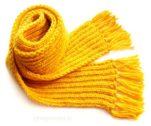
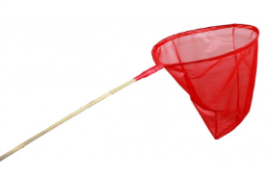
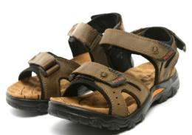
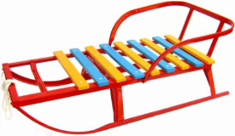
5
Четвёртый лишний
Notes:
Убери лишнюю картинку.

Slide 7
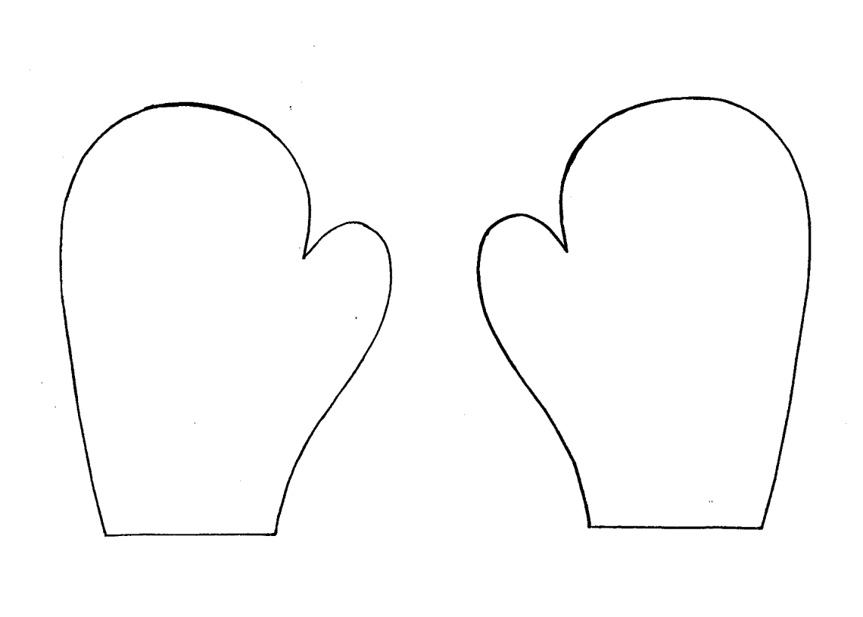
6
Укрась варежку
Notes:
Укрась рукавицы по образцу.

Slide 8
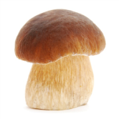
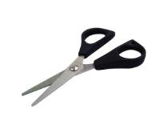
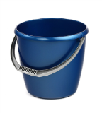
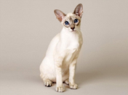
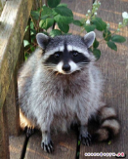
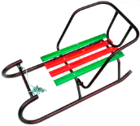
7
Составь слово
к
с
н
е
вг
о
г
и
4
6
2
8
3
5
7
1
1 | 2 | 3 | 4 | 5 | 6 | 7 | 8

Slide 9
8
Составь и реши задачу
-
+
5
7
На березе две синички
Продавали рукавички.
Прилетело еще пять,
Сколько будет продавать?
С неба звездочка упала, в гости к детям забежала. Две кричат во след за ней: «Не за будь своих друзей!» Сколько ярких звезд пропало, с неба звездного упало?
+
4
5
7
+
3
1
1
5
+
=
1
2
2
=
+
7

Slide 10
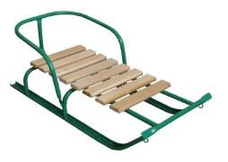
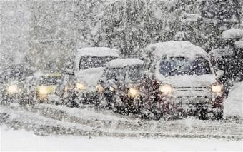
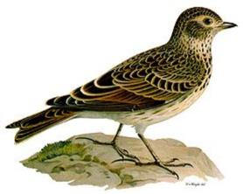
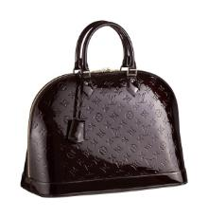
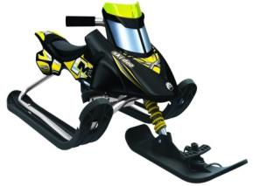
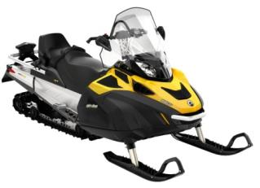
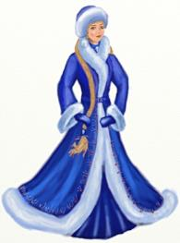
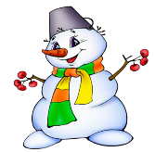
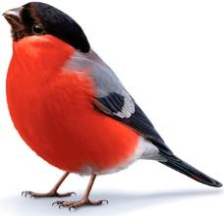
9
В каких словах есть слово снег
Снег

Slide 11
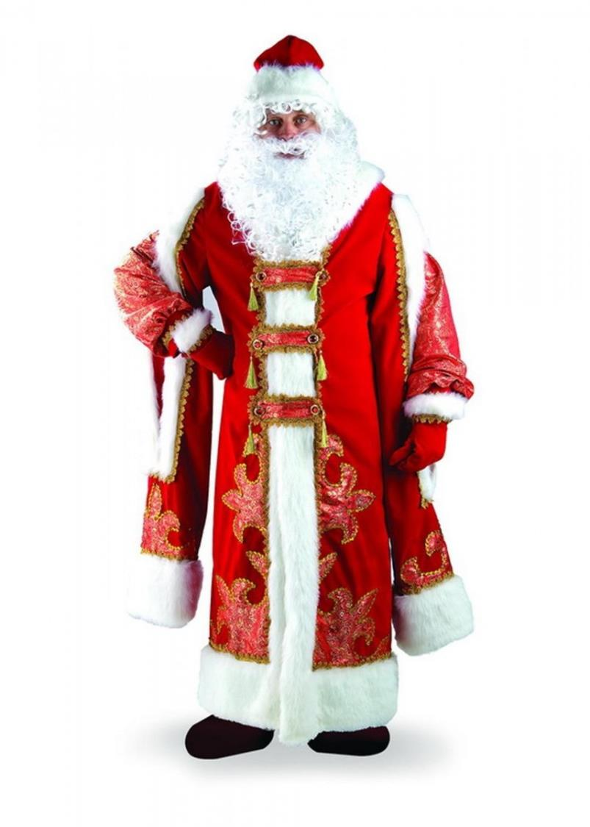

Slide 12
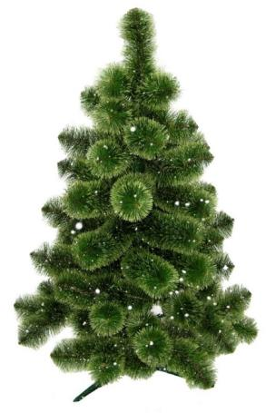
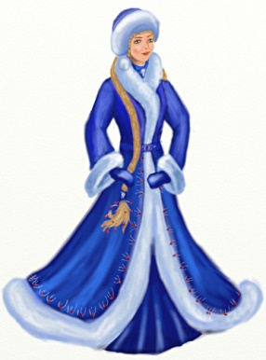
Появление Деда Мороза в группе , игры ,развлечения с детьми
Спасибо за внимание !

